Slide 1
Sistemas Binarios de Estrellas de Neutrones como Super Emisores de Ondas Gravitacionales
Juan Diego Figueroa Hernández
Dir: José Fernando Rodríguez Ruiz
Cod: Laura Marcela Becerra Bayona
Cod: Luis A Nuñez de Villavicencio

Slide 2
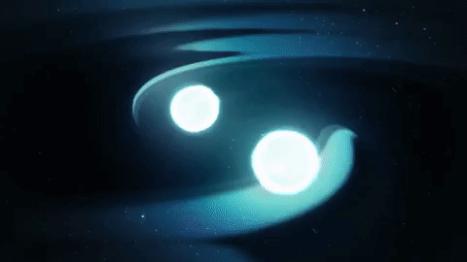
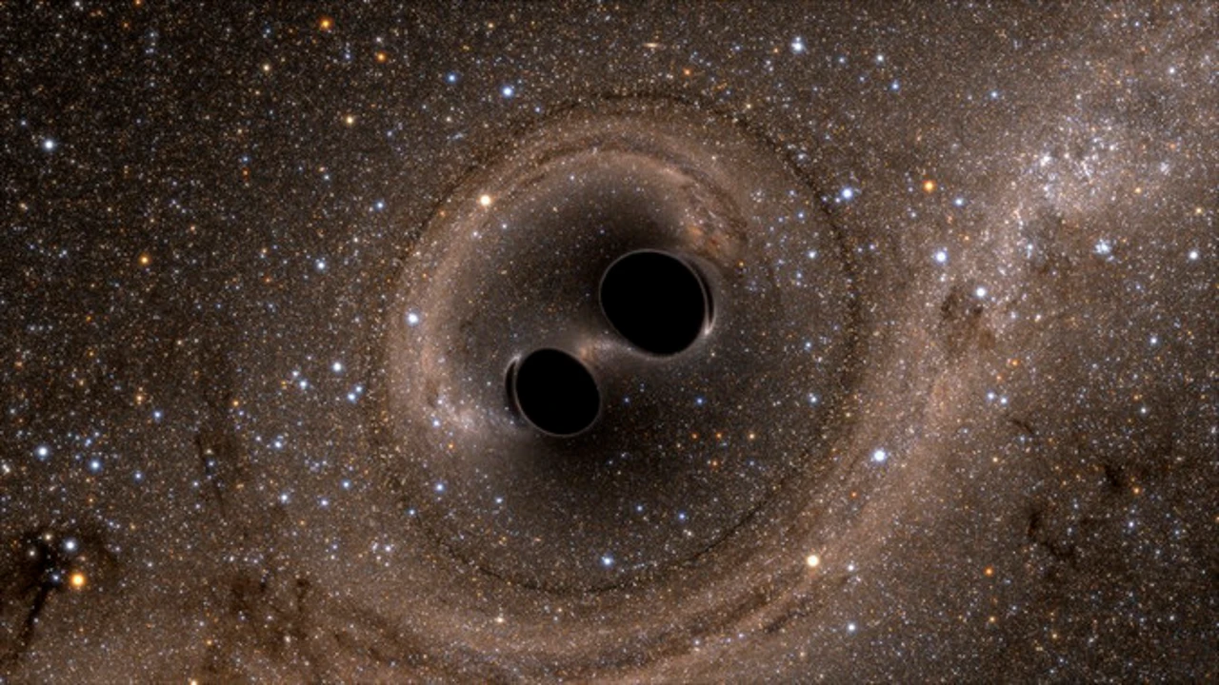
Motivación
GW150914
Primera detección de ondas gravitacionales, consistente con la fusión de dos agujeros negros.
El descubrimiento de ondas de radio cósmicas transformó nuestra visión del universo. Antes, a través de la luz, parecía sereno, con estrellas y planetas evolucionando lentamente. las ondas de radio revelaron un cosmos con galaxias en colisión, púlsares, quásares…
GWs crearán una revolución en nuestra visión del universo comparable o mayor que el que resultó del descubrimiento de ondas de radio.
GW170817
Primera y “única detección de ondas gravitacionales consistente con la fusión de dos estrellas de neutrones”
Determinación de Red-shift, GRB, Au, Pt
Es importante determinar qué sistemas son los más eficientes en emisión de GWs
LIGO Scientific Collaboration, LIGO O3b Catalog, 2022, Consultado el [16/11/23]

Slide 3
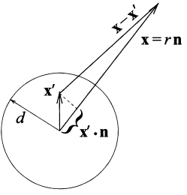
Generación de ondas gravitacionales por fuentes de campo débil
Métrica del espacio-tiempo=métrica de fondo(Minkowski) + perturbación en la métrica
Fuentes de campo débil
Ecuaciones de Einstein
$$R_{μν}−\frac{1}{2}g_{μν}R=\frac{8πG}{c^{4}}T_{μν}$$
$$g_{μν}=η_{μν}+h_{μν}$$
$${|h}_{μν}|≪1$$
Invariante ante transformaciones de gauge
$$x^{μ} →x^{′μ}=x^{μ}+ξ^{μ}(x)$$
$${\overline{h }}_{μν}=h_{μν}−η_{μν}\frac{h}{2}$$
L.G
$$□{\overline{h }}_{μν}=−\frac{16πG}{c^{4}}T_{μν}$$
$${\overline{h }}^{αβ},_{β}=0$$
La solución de la anterior ecuación se puede expresar de la siguiente manera:
$${\overline{h }}_{μν}=\frac{4G}{c^{4}}∫\left(\frac{T_{μν}\left(t_{ret},x^{′}\right)}{\left|x−x^{′}\right|}\right)d^{3}x′$$
$$t_{ret}=t−\frac{\left|x−x^{′}\right|}{c}$$

Slide 4
Aproximación de bajas velocidades en la fuente
Se realiza una transformación que no compromete del gauge de Lorentz y reduce los grados de libertad de las ondas gravitacionales. Esta impone ${\overline{h }}_{μν}u^{ν}=0$, (Campo de perturbación transversal en las nuevas coordenadas) y ${\overline{h }}_{μ}^{μ}=0$
$$h_{ij}^{TT}=\left(P_{il}P_{jm}−\frac{1}{2}P_{ij}P_{lm}\right){\overline{h }}_{lm}=Λ_{ij,lm}{\overline{h }}_{lm}$$
$$P_{ij}=δ_{ij}−n_{i}n_{j}$$
T.T.G
$$h_{ij}^{TT}\left(t,x\right)=\frac{1}{r}\frac{4G}{c^{4}}Λ_{ij,kl}\left(\hat{n}\right)∫d^{3}x^{′}T_{kl}\left(t−\frac{r}{c}+x^{′}.\frac{\hat{n}}{c},x^{′}\right)$$
$$\left|x−x^{′}\right|=r−x^{′}.\hat{n}+O(d^2)$$
Se expande el tensor energía impulso en potencias de $\frac{x^{′i}n^{i}}{c}$
Se definen los momentos del tensor $T^{ij};$ $S^{ij}\left(t\right), S^{ij,k}, S^{ij,kl}$
Se simplifican términos por la aproximación de bajas velocidades en la fuente, con lo cual:
$${\left[h_{ij}^{TT}\left(t,x\right)\right]}_{quad}=\frac{1}{r}\frac{2G}{c^{4}}Λ_{ij,kl}\left(\hat{n}\right){\ddot{M}}^{kl}$$
$$M^{ij}=\frac{1}{c^{2}}∫d^{3}xT^{00}\left(t,x\right)x^{i}x^{j}$$
Relaciona evolución de los multipolos de la fuente con la onda
El término dominante está dado por la segunda derivada del cuadrupolo de masa

Slide 5
Tensor energía impulso de las GWs
El principio de equivalencia impide definir densidad de energía en un punto del espacio-tiempo, por lo tanto, se define por medio de un suavizado de la siguiente manera:
$$T_{μν}^{GW}=\frac{c^{4}}{32πG}<∂_{μ}h_{αβ}∂νh^{αβ}>$$
$$ρ^{GW}=T^{\left(GW\right)00}$$
$$S^{i}=cT^{\left(GW\right)0i}$$
Ergo La luminosidad de las GW (energía total por unidad de tiempo, cruzando la superficie de una esfera de radio r) corresponde a:
$$L_{GW}=∫dAn_{i}T^{GW0i}$$

Slide 6
Sistemas Binarios
Dos objetos compactos que están ligados por su fuerza gravitacional, orbitando alrededor del centro de masa.
Estos pueden ser dos estrellas, dos agujeros negros, un agujero negro y una estrella, entre otros.
La radiación de ondas gravitacionales impulsa a los sistemas binarios cada vez más cerca uno del otro, hasta que se fusionan en un evento violento que emitiría una intensa ráfaga de ondas gravitacionales.
$$M_{1}$$
$$M_{2}$$
$$R_{1}$$
$$R_{2}$$
$$r_{1}$$
$$r_{2}$$
$$r$$
$$C_{i}=\frac{GM_{i}}{R_{i}c^{2}}$$

Slide 7
Fases de la fusión de objetos compactos
Fase Espiral
Fase de fusión
Acercamiento gradual de los objetos compactos
Orbitas cuasi-circulares Keplerianas
Perdida de energía orbital por emisión en ondas gravitacionales
Condición adiabática
Velocidad radial no despreciable, o en su defecto, los objetos compactos entran en contacto, lo anterior dependerá de la compacidad de los mismos
Aproximación con relatividad numérica
$$C_{i}=\frac{GM_{i}}{R_{i}c^{2}}$$
$$\frac{\dot{Ω}}{Ω^{2}}≪1$$
$$\dot{r}≪rΩ$$

Slide 8
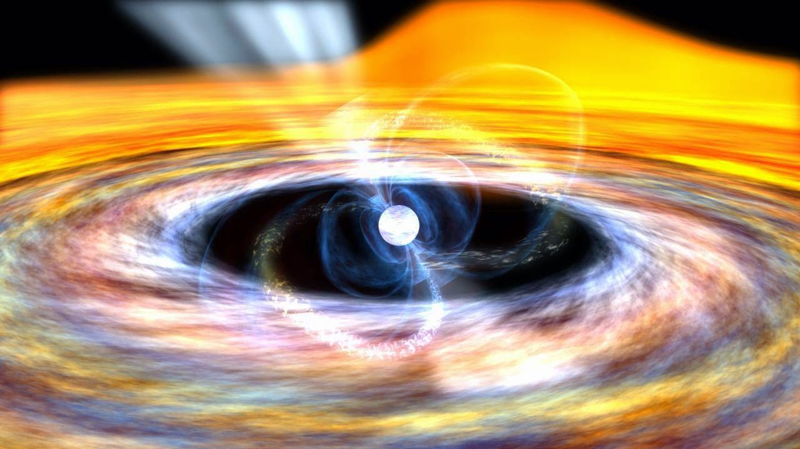
Fases de la fusión de objetos compactos
Fase de amortiguamiento
Fase final
Estrella de neutrones o un agujero negro de Kerr deformados
La estrella de neutrones puede modelarse como un elipsoide de Riemann
Oscilaciones amortiguadas
Hay emisión de ondas gravitacionales
Estrella de neutrones axialmente simétrica o agujero negro de Kerr
Es una fase estacionaria y no hay emisión de GW

Slide 9
Fase espiral
$$M_{c}=\frac{{\left(m_{1}m_{2}\right)}^{\frac{3}{5}}}{M^{\frac{1}{5}}}$$
$$Ω^{2}=\frac{GM}{r^{3}}$$
$$μ=\frac{m_{1}m_{2}}{M}$$
$$M=m_{1}+m_{2}$$
Sistema de masa reducida, se define la masa de chirp
Se usa la tercera ley de Kepler
Régimen de acercamiento gradual con orbitas circulares
$$m_{1}$$
$$m_{2}$$
$$R_{1}$$
$$R_{2}$$
$$r_{1}$$
$$r_{2}$$
Las polarizaciones de las ondas gravitacionales vienen dadas por:
$$h_{+}\left(t\right)=A\frac{\left(1+\cos^{2}{θ}\right)}{2}\cos\left(2πf_{gw}t_{ret}+2φ\right)$$
$$r$$
$$h_{x}\left(t\right)=Acos\left(θ\right)sin\left(2πf_{gw}t_{ret}+2φ\right)$$
$$A=\frac{4}{r}{\left(\frac{GM_{c}}{c^{2}}\right)}^{\frac{5}{3}}{\left(\frac{πf_{gw}}{c}\right)}^{\frac{2}{3}}$$
Debido a la simetría del sistema la frecuencia órbital
Es la mitad de la de las GW
$$Ω=\frac{ω}{2}$$

Slide 10
Balance Energético
$$E_{orb}=−{\left(\frac{G^{2}ω^{2}M_{c}^{5}}{32}\right)}^{\frac{1}{3}}$$
Por medio de tercera ley de Kepler se expresa la energía orbital en términos de la frecuencia angular orbital $Ω=\frac{ω}{2}$
$$−\frac{dE_{orb}}{dt}=\frac{1}{3}{\left(\frac{G^{2}ω^{2}M_{c}^{5}}{32}\right)}^{−\frac{2}{3}}\left(\frac{G^{2}M_{c}^{5}}{32}\right)2ω\dot{ω}$$
$$P=\frac{32}{5} \frac{{ c}^{5}}{G}{\left(\frac{GM_{c}ω}{2c^{3}}\right)}^{\frac{10}{3}}$$
Se iguala la potencia emitida del análisis del tensor energía impulso de las GW con la obtenida del análisis Newtoniano
$$f_{gw}\left(τ\right)=\frac{1}{π}{\left(\frac{5}{256}\frac{1}{τ}\right)}^{\frac{3}{8}}{\left(\frac{GM_{c}}{c^{3}}\right)}^{−\frac{5}{8}}$$
$$τ=t_{coal}−t$$
Tiempo faltante para la coalescencia
$$\dot{A}=\frac{8}{3r}{\left(\frac{GM_{c}}{c^{2}}\right)}^{\frac{5}{3}}{\left(\frac{π}{c}\right)}^{\frac{2}{3}}{\left(\frac{1}{f_{gw}}\right)}^{\frac{1}{3}}\dot{f_{gw}}>0$$
$$\dot{f_{gw}}>0$$
$$M_{c}$$
${\dot{f}}_{gw}(f_{gw})$ permite medir indirectamente la masa de chirp del sistema

Slide 11
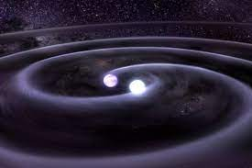
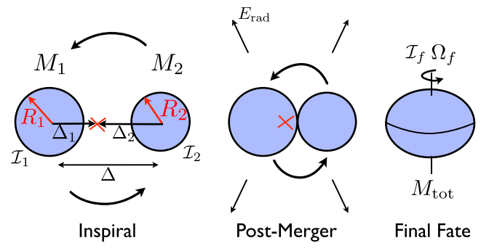
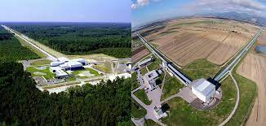
Problema
¿Cuál es el sistema que emite ondas gravitacionales con mayor eficiencia?
Determinar las fases más relevantes de la fusión de objetos compactos
Se han realizado trabajos al respecto los cuales difieren en estimar la energía emitida en otras formas de radiación [Hanna et al., 2017] y [Becerra et al., 2023]
Relaciones cuasi-universales no se tomaron en cuenta en [Hanna et al., 2017], problemas en considerar la rotación de las estrellas
Guía para simulaciones ya que deben considerar leyes de conservación
Determinar en qué rango de frecuencias emiten GW -> detectabilidad de estos sistemas por los actuales detectores y proyectos futuros
L. M. Becerra, C. Fryer, J. F. Rodriguez, J. A. Rueda, and R. Ruffini, Neutron Star Binaries Produced by Binary-Driven Hypernovae, Their Mergers, and the Link between Long and Short GRBs, Universe 9(7), 332 (2023).
C. Hanna, M. C. Johnson, and L. Lehner, Estimating gravitational radiation from super-emitting compact binary systems, Physical Review D 95, 124042 (2017).

Slide 12
Objetivo
General: Determinar la eficiencia en la emisión de ondas gravitacionales en la fusión de objetos compactos $ε=\frac{ΔE}{Mc^{2}}$ (BHs, BNS, WD)

Slide 13
Siguientes actividades

Slide 14
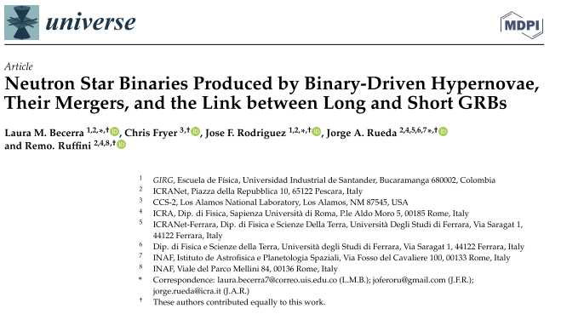
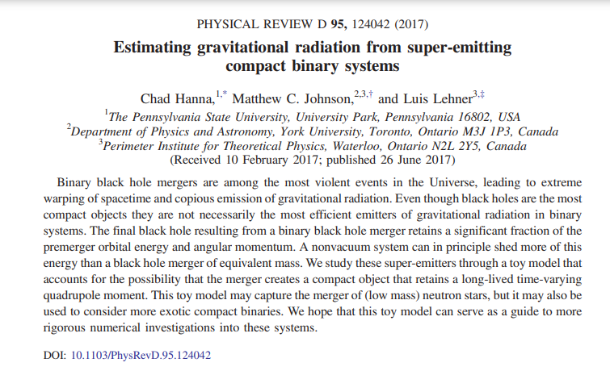
1
Analizar los resultados obtenidos en los estudios [Hanna et al., 2017] y [Becerra et al., 2023]
¿Por qué difiere la perdida de energía en otras formas de radiación en dos órdenes de magnitud?
¿Por qué se emite tanta energía en forma de ondas gravitacionales en el estudio de (hanna)?
L. M. Becerra, C. Fryer, J. F. Rodriguez, J. A. Rueda, and R. Ruffini, Neutron Star Binaries Produced by Binary-Driven Hypernovae, Their Mergers, and the Link between Long and Short GRBs, Universe 9(7), 332 (2023).
C. Hanna, M. C. Johnson, and L. Lehner, Estimating gravitational radiation from super-emitting compact binary systems, Physical Review D 95, 124042 (2017).

Slide 15
2
Extender el modelo aproximado presentado en [Hanna et al., 2017]
Ley de conservación de la energía
Relaciones de masa bariónica con masa gravitacional
Ley de conservación de la materia bariónica
Relaciones adicionales presentadas en [Cipolleta et al., 2015]
C. Hanna, M. C. Johnson, and L. Lehner, Estimating gravitational radiation from super-emitting compact binary systems, Physical Review D 95, 124042 (2017).

Slide 16
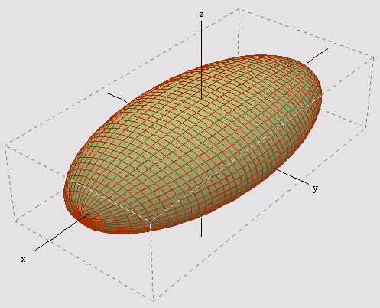
3
Determinar la influencia del remanente en la eficiencia en emisión de ondas gravitacionales
Influencia de un disco de materia en el remanente o si colapsa
Modelar la forma del remanente en la fase de amortiguamiento por medio de elipsoides de Riemann

Slide 17
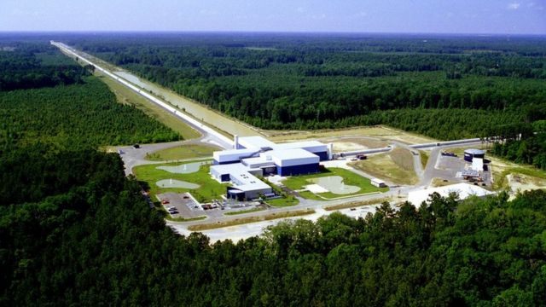
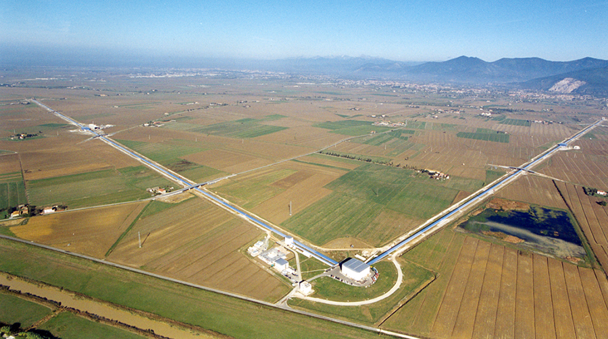
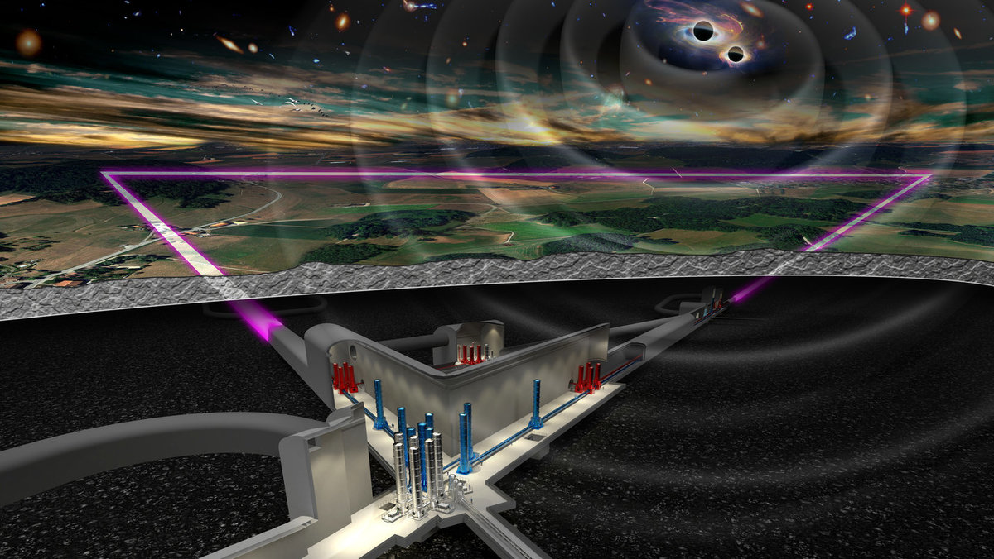
4
Determinar el valor estimado de otras formas de energía emitidas, considerando las mejoras mencionadas e Inferir la detectabilidad de estas GW.
¿LIGO las detectará?
¿Virgo las detectará?
¿Proyectos futuros como el telescopio Einstein podrán detectarlas?

Slide 18
¡GRACIAS!

Slide 19
Back Up

Slide 20
Metodología

Slide 21
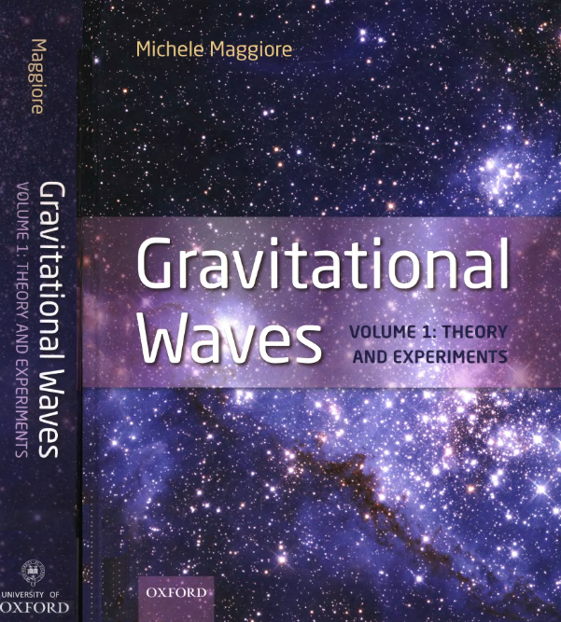
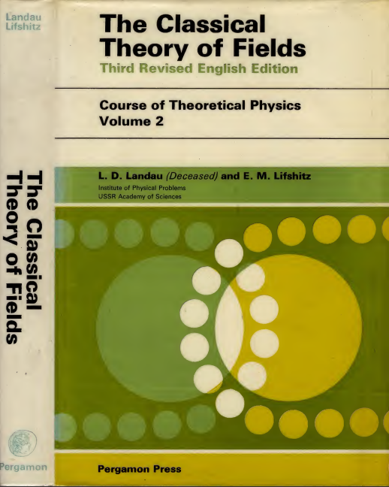
Actividades 1 y 2
Introducción a los principios básicos de la relatividad general y estudio de emisión de ondas gravitacionales bajo las aproximaciones de campo débil y bajas velocidades
Asistencia a los cursos Introducción a la Teoría de la Relatividad e Introducción a la Cosmología
Estudio de la perturbación de la métrica de fondo: aproximaciones de campo débil y bajas velocidades
Maggiore: 1) acercamiento geométrico a las GW, 3) generación de GW, 4) aplicaciones, fase de inmersión y radiación de objetos rígidos rotantes
Peters: radiación de ondas gravitacionales, masas puntuales en órbitas keplerianas

Slide 22
Actividades 3 y 4
Reformular y extender el modelo aproximado de [Hanna et al., 2017] y el objeto post-fusión como un objeto triaxial
Extender el modelo con leyes cuasi-universales y relaciones presentadas en [Cipolleta et al., 2015](momento angular de la última orbita estable, criterio para determinar si la ISCO está afuera o dentro de la estrella, máximo momento angular de una estrella de neutrones que rota rígidamente) [Cipolleta et al., 2017].
Considerar las cotas que impone la (ISCO) y el máximo momento angular permitido en el remanente para que no colapse.
Considerar el remanente como un elipsoide de Riemann compresible. Se estudiará el artículo [Shapiro et al., 1995] para estimar la energía radiada en GW durante la fase de amortiguamiento.
Se estudiará la influencia de un disco de materia en el objeto post-fusión por medio de las relaciones presentadas en los estudios de Cipolleta et al.
Estimar la eficiencia en emisión de ondas gravitacionales.
F. Cipolletta, C. Cherubini, S. Filippi, J. A. Rueda, and R. Ruffini, Fast rotating neutron stars with realistic nuclear matter equation of state, 92(2), 023007 (July 2015).
D. Lai and S. L. Shapiro, Gravitational Radiation from Rapidly Rotating Nascent Neutron Stars, 442, 259 (Mar. 1995).
F. Cipolletta, C. Cherubini, S. Filippi, J. A. Rueda, and R. Ruffini, Last stable orbit around rapidly rotating neutron stars, 96(2), 024046 (July 2017).

Slide 23
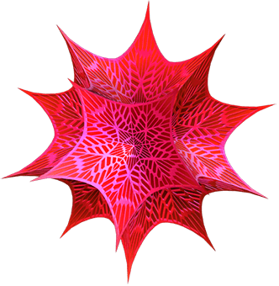
Actividades 5 y 6
Inferir detectabilidad de la fusión de objetos compactos y aprender el lenguaje simbólico que ofrece Mathematica
Se analizará el rango de frecuencias en que emiten ondas gravitacionales la fusión de objetos compactos más eficientes y se comparará con el rango en que operan los actuales y futuros detectores. Para estimar la detectabilidad y el modelamiento del remanente se utilizará el lenguaje de programación Python.
Debido a las extensas relaciones tensoriales que pueden resultar de este estudio, se aprenderá a manejar el lenguaje simbólico que provee la herramienta computacional Wolfram Mathematica, para resolver dichas ecuaciones.

Slide 24
Actividades 7 y8
Elaboración de la propuesta de grado y sustentación del informe final
Se presentará el problema a trabajar exponiendo los elementos teóricos necesarios para su compresión y las motivaciones de una posible solución.
Se elaborará el informe final para presentar los resultados alcanzados y sustentarlos públicamente

Slide 25
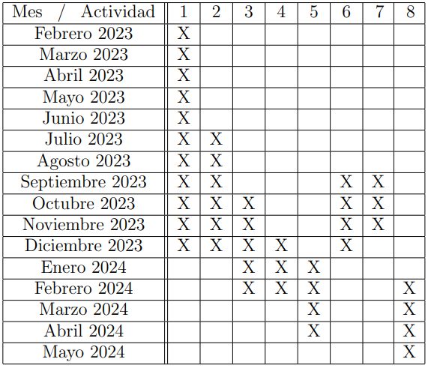
Cronograma

Slide 26
Transformaciones de gauge
Una transformación de gauge es una transformación de algún grado de libertad interno, que no modifica ninguna propiedad observable física
Entonces a primer orden
$$x^{μ} →x^{′μ}=x^{μ}+ξ^{μ}(x)$$
$$h_{μν}\left(x\right) →h_{μν}^{′}\left(x^{′}\right)=h_{μν}\left(x\right)−(∂_{μ}ξ_{ν}+∂_{ν}ξ_{μ})$$
$$x^{μ} →Λ_{ν}^{μ}x^{ν}$$
$$g_{μν}\left(x\right)→g_{μν}^{′}\left(x^{′}\right)=η_{μν}+Λ_{μ}^{ρ}Λ_{ν}^{σ}h_{ρσ}(x)$$
$$h_{μν}^{′}\left(x^{′}\right)=Λ_{μ}^{ρ}Λ_{ν}^{σ}h_{ρσ}(x)$$
Se puede demostrar que el tensor de Riemann es invariante ante transformaciones de gauge. Las ecuaciones de Einstein perturbadas a primer orden en $h_{μν}$ son las siguientes:
$${□\overline{h }}_{μν}+η_{μν}∂^{ρ}∂^{σ}{\overline{h }}_{ρσ}−∂^{ρ}∂_{ν}{\overline{h }}_{μρ}−∂^{ρ}∂_{μ}{\overline{h }}_{νρ}=−\frac{16πG}{c^{4}}T_{μν}$$
En este caso la conservación de la energía admite una formulación en términos del tensor energía impulso que es una restricción sobre cómo se distribuye el campo a lo largo del espacio tiempo:
$$\frac{∂T^{μν}}{∂x^{ν}}=0 {\overline{h }}^{αβ},_{β}=0$$
$$□{\overline{h }}_{μν}=−\frac{16πG}{c^{4}}T_{μν}$$

Slide 27
Funciones de Green
Una función de Green es una función matemática usada como núcleo de un operador lineal integral y usada en la resolución de ecuaciones diferenciales no homogéneas con condiciones de contorno especificadas. En este caso la condición es que no hay radiación entrante proveniente del infinito.
La función de Green de la versión escalar de la ecuación $□_{\overline{h }μν}=−\frac{16πG}{c^{4}}T_{μν}$ viene dada por:
$$G\left(x,x^{′}\right)=−\frac{δ\left[c\left(t−t_{ret}\right)\right]}{4π|x−x′|}$$
$$t_{ret}=t−\frac{\left|x−x^{′}\right|}{c}$$
$$□_{x}G\left(x,x^{′}\right)=δ^{4}\left(x−x^{′}\right),$$
$${\overline{h }}_{μν}=\frac{4G}{c^{4}}∫\left(\frac{T_{μν}\left(t_{ret},x^{′}\right)}{\left|x−x^{′}\right|}\right)d^{3}x′$$

Slide 28
Radiación con cuadrupolo en la masa
$$M^{kl}=\left(M^{kl}−\frac{1}{3}δ^{kl}M_{ii}\right)+\frac{1}{3}δ^{kl}M_{ii}$$
$$Q^{ij}=M^{ij}−\frac{1}{3}δ^{ij}M_{kk}=∫d^{3}xρ(t,x)(x^{i}x^{j}−\frac{1}{3}r^{2}δ^{ij})$$
$${\left[h_{ij}^{TT}\left(t,x\right)\right]}_{quad}=\frac{1}{r}\frac{2G}{c^{4}}Λ_{ij,kl}\left(\hat{n}\right){\ddot{Q}}_{kl}\left(t−\frac{r}{c}\right)=\frac{1}{r}\frac{2G}{c^{4}}{\ddot{Q}}_{ij}^{TT}\left(t−\frac{r}{c}\right)$$
A partir de la anterior expresión se puede estimar la potencia emitida en forma de radiación gravitacional por un sistema binario de masas puntuales:
$${\left(\frac{dP}{d\tilde{Ω}}\right)}_{quad}=\frac{r^{2}c^{3}}{32πG}<{\dot{h}}_{ij}^{TT}{\dot{h}}_{ij}^{TT}>$$
$$P=\frac{32}{5} \frac{{ c}^{5}}{G}{\left(\frac{GM_{c}ω}{2c^{3}}\right)}^{\frac{10}{3}}$$
$$d\tilde{Ω}=d\left(cosθ\right)dφ$$

Slide 29
Elipsoides de Riemann
Tipo S (modelamiento de remanentes estelares):
Son objetos autogravitantes los cuales mantienen su forma debido a la rotación y movimientos internos, tal que la vorticidad está en la misma dirección que la velocidad angular

Slide 30
Espectro de las ondas gravitacionales
$$H_{ij}k^{i}=0, H_{i}^{i}=0$$
$$\frac{w}{c}=|\vec{k}|$$
$$h_{μν}^{TT}=H_{ij}e^{−i\left(wt−\vec{k}. \vec{x}\right)}$$
$$h_{ij}^{TT}=∫\frac{d^{3}k}{2πk^{3}}[A_{ij}\left(\vec{k}\right)e^{−i\left(wt−\vec{k}. \vec{x}\right)} +A_{ij}^{∗}\left(\vec{k}\right)e^{i\left(wt−\vec{k}. \vec{x}\right)}]$$
$$\frac{dE}{dtdA}=\frac{c^{3}}{32πG}<{\dot{h}}_{ij}^{TT}{\dot{h}}_{ij}^{TT}>$$
$$h_{+}^{∗}=∫dt\tilde{A}\left(t\right)\cos\left(Φ_{gw}\left(t\right)\right)e^{i2πft}\frac{\left(\cos^{2}{θ }−1\right)}{2}$$
Cómo se aprecia el espectro está relacionado con la Transformada de Fourier de las polarizaciones de las ondas gravitacionales
$$\frac{dE}{dfdA}=\frac{c^{3}}{2G}f^{2}({\left|h_{+}^{∗}\right|}^{2}+{\left|h_{x}^{∗}\right|}^{2})$$
Este espectro es importante estudiarlo ya que permite inferir la detectabilidad de las ondas gravitacionales. Se empleará una técnica de filtro óptimo en Transformadas de Fourier.

Slide 31
Sistemas Binarios
Dos objetos compactos que están ligados por su fuerza gravitacional, orbitando alrededor del centro de masa.
Estos pueden ser dos estrellas, dos agujeros negros, un agujero negro y una estrella, entre otros.
La radiación de ondas gravitacionales impulsa a los sistemas binarios cada vez más cerca uno del otro, hasta que se fusionan en un evento violento que emitiría una intensa ráfaga de ondas gravitacionales.
$$M_{1}$$
$$M_{2}$$
$$R_{1}$$
$$R_{2}$$
$$r_{1}$$
$$r_{2}$$
$$r$$
$$C_{i}=\frac{GM_{i}}{R_{i}c^{2}}$$

Slide 32
Generación de ondas gravitacionales por fuentes de campo débil
$$R_{μν}−\frac{1}{2}g_{μν}R=\frac{8πG}{c^{4}}T_{μν}$$
$$g_{μν}=η_{μν}+h_{μν}$$
$${|h}_{μν}|≪1$$
$${\overline{h }}_{μν}=h_{μν}−η_{μν}\frac{h}{2}$$
$${□\overline{h }}_{μν}=−\frac{16πG}{c^{4}}T_{μν}$$
La función de Green de la versión escalar de esta ecuación permite expresar la solución de la siguiente manera
$${\overline{h }}_{μν}=\frac{4G}{c^{4}}∫\left(\frac{T_{μν}\left(t_{ret},x^{′}\right)}{\left|x−x^{′}\right|}\right)d^{3}x′$$
$$t_{ret}=t−\frac{\left|x−x^{′}\right|}{c}$$

Slide 33
Aproximación de bajas velocidades en la fuente
$$h_{ij}^{TT}=\left(P_{il}P_{jm}−\frac{1}{2}P_{ij}P_{lm}\right){\overline{h }}_{lm}=Λ_{ij,lm}{\overline{h }}_{lm}$$
$$P_{ij}=δ_{ij}−n_{i}n_{j}$$
$$h_{ij}^{TT}\left(t,x\right)=\frac{1}{r}\frac{4G}{c^{4}}Λ_{ij,kl}\left(\hat{n}\right)∫d^{3}x^{′}T_{kl}\left(t−\frac{r}{c}+x^{′}.\frac{\hat{n}}{c},x^{′}\right)$$
$$\left|x−x^{′}\right|=r−x^{′}.\hat{n}+O(d^2)$$
$$T_{kl}\left(t−\frac{r}{c}+x^{′}.\frac{\hat{n}}{c},x^{′}\right)≈T_{kl}\left(t−\frac{r}{c},x^{′}\right)+\frac{x^{′i}n^{i}}{c}∂_{0}T_{kl}+\frac{1}{2c^{2}}x^{′i}x^{′j}n^{i}n^{j}∂_{0}^{2}T_{kl}+…$$
Se definen los momentos del tensor de tensiones $T^{ij};$ $S^{ij}\left(t\right), S^{ij,k}, S^{ij,kl}.$Con lo cual:
$$h_{ij}^{TT}\left(t,x\right)=\frac{1}{r}\frac{4G}{c^{4}}Λ_{ij,kl}\left(\hat{n}\right)×[S^{kl}+\frac{1}{c}n_{m}{\dot{S}}^{kl,m}+…]$$
$$M^{ij}=\frac{1}{c^{2}}∫d^{3}xT^{00}\left(t,x\right)x^{i}x^{j}$$
$$S^{ij}=\frac{1}{2}{\ddot{M}}^{ij}$$
$${\left[h_{ij}^{TT}\left(t,x\right)\right]}_{quad}=\frac{1}{r}\frac{2G}{c^{4}}Λ_{ij,kl}\left(\hat{n}\right){\ddot{M}}^{kl}(t−\frac{r}{c})$$

Slide 34
Radiación con cuadrupolo en la masa
$$M^{kl}=\left(M^{kl}−\frac{1}{3}δ^{kl}M_{ii}\right)+\frac{1}{3}δ^{kl}M_{ii}$$
$$Q^{ij}=M^{ij}−\frac{1}{3}δ^{ij}M_{kk}=∫d^{3}xρ(t,x)(x^{i}x^{j}−\frac{1}{3}r^{2}δ^{ij})$$
$${\left[h_{ij}^{TT}\left(t,x\right)\right]}_{quad}=\frac{1}{r}\frac{2G}{c^{4}}Λ_{ij,kl}\left(\hat{n}\right){\ddot{Q}}_{kl}\left(t−\frac{r}{c}\right)=\frac{1}{r}\frac{2G}{c^{4}}{\ddot{Q}}_{ij}^{TT}\left(t−\frac{r}{c}\right)$$

Slide 35
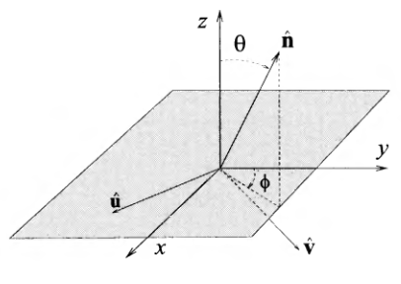
Radiación de Ondas Gravitacionales
$$h_{+}\left(t\right)=\frac{4}{r}{\left(\frac{GM_{c}}{c^{2}}\right)}^{\frac{5}{3}}{\left(\frac{πf_{gw}}{c}\right)}^{\frac{2}{3}}\frac{\left(1+\cos^{2}{θ}\right)}{2}\cos\left(2πf_{gw}t_{ret}+2φ\right)=A\frac{\left(1+\cos^{2}{θ}\right)}{2}\cos\left(2πf_{gw}t_{ret}+2φ\right)$$
$$h_{x}\left(t\right)=\frac{4}{r}{\left(\frac{GM_{c}}{c^{2}}\right)}^{\frac{5}{3}}{\left(\frac{πf_{gw}}{c}\right)}^{\frac{2}{3}} cos\left(θ\right)sin\left(2πf_{gw}t_{ret}+2φ\right)=Acos\left(θ\right)sin\left(2πf_{gw}t_{ret}+2φ\right)=$$
$${\left(\frac{dP}{d\tilde{Ω}}\right)}_{quad}=\frac{r^{2}c^{3}}{32πG}<{\dot{h}}_{ij}^{TT}{\dot{h}}_{ij}^{TT}> =\frac{2}{π} \frac{{ c}^{5}}{G}{\left(\frac{GM_{c}ω}{2c^{3}}\right)}^{\frac{10}{3}}g(θ)$$
$$g\left(θ\right)={\left(\frac{1+\cos^{2}{θ}}{2}\right)}^{2}+\cos^{3}{θ}$$
$$d\tilde{Ω}=d\left(cosθ\right)dφ$$
$$P=\frac{32}{5} \frac{{ c}^{5}}{G}{\left(\frac{GM_{c}ω}{2c^{3}}\right)}^{\frac{10}{3}}$$
Nos encontramos en el gauge transversal y sin traza (TT), por lo cual solo se tienen las polarizaciones (+) y (x)
La solución de onda plana se propaga en dirección $\hat{n}=\frac{\vec{K}}{K}$

Slide 36
Aproximación Newtoniana
$H=−\frac{Gm_{1}m_{2}}{|\vec{x_{2}} −\vec{x_{1}}|}+\frac{1}{2}{(m}_{1}v_{1}^{2}+m_{2}v_{2}^{2})=$ $−\frac{Gm_{1}m_{2}}{r}+\frac{1}{2}μ{\left(rΩ\right)}^{2}$
$$Ω^{2}=\frac{GM}{r^{3}}$$
$$E=−\frac{1}{2}{\left(G^{2}Ω^{2}M_{c}^{5}\right)}^{\frac{1}{3}}$$
$$M_{c}=\frac{{\left(m_{1}m_{2}\right)}^{\frac{3}{5}}}{M^{\frac{1}{5}}}$$
$$M=m_{1}+m_{2}$$
$$μ=\frac{m_{1}m_{2}}{M}$$
$$M_{1}$$
$$M_{2}$$
$$R_{1}$$
$$R_{2}$$
$$r_{1}$$
$$r_{2}$$
Sistema de masa reducida, se define la masa de chirp
Se usa la tercera ley de Kepler
Régimen de acercamiento gradual con orbitas circulares
$$r$$

Slide 37
Condición Adiabática
$$\frac{1}{Ω}≈T_{orb}$$
$$δΩ≪Ω$$
$$\dot{Ω} T_{orb}=δΩ≪Ω$$
$$\frac{\dot{Ω}}{Ω^{2}}≪1$$
$$\dot{r}≪rΩ$$
Velocidad radial ha de ser mucho menor que la velocidad tangencial
De lo contrario el decaimiento es cuasi-radial y se entra en la fase de Merger

Slide 38
Balance Energético
$$E_{orb}=−\frac{1}{2}{\left(G^{2}Ω^{2}M_{c}^{5}\right)}^{\frac{1}{3}}=−{\left(\frac{G^{2}ω^{2}M_{c}^{5}}{32}\right)}^{\frac{1}{3}}$$
$$−\frac{dE_{orb}}{dt}=\frac{1}{3}{\left(\frac{G^{2}ω^{2}M_{c}^{5}}{32}\right)}^{−\frac{2}{3}}\left(\frac{G^{2}M_{c}^{5}}{32}\right)2ω\dot{ω}$$
$$P=\frac{32}{5} \frac{{ c}^{5}}{G}{\left(\frac{GM_{c}ω}{2c^{3}}\right)}^{\frac{10}{3}}$$
$${\dot{f}}_{gw}=\frac{96}{5}π^{\frac{8}{3}}{\left(\frac{GM_{c}}{c^{3}}\right)}^{\frac{5}{3}}f_{gw}^{\frac{11}{3}}$$
La frecuencia angular de las ondas gravitacionales es el doble de la frecuencia orbital del sistema en cuestión
${\dot{f}}_{gw}(f_{gw})$ permite medir indirectamente la masa de chirp del sistema

Slide 39
Tiempo faltante para la coalescencia
$$τ=t_{coal}−t$$
$$f_{gw}\left(τ\right)=\frac{1}{π}{\left(\frac{5}{256}\frac{1}{τ}\right)}^{\frac{3}{8}}{\left(\frac{GM_{c}}{c^{3}}\right)}^{−\frac{5}{8}}≈134{\left(\frac{1,21M_{⊙}}{M_{c}}\right)}^{\frac{5}{8}}{\left(\frac{1}{τ}\right)}^{\frac{3}{8}}$$
$$τ≈2,18{\left(\frac{1,21M_{⊙}}{M_{c}}\right)}^{\frac{5}{3}}{\left(\frac{100}{f_{gw}}\right)}^{\frac{8}{3}}$$
$dN_{cyc}=\frac{dt}{T\left(t\right)}=f_{gw}\left(t\right)dt=\frac{f_{gw}}{{\dot{f}}_{gw}}df_{gw}$
$$N_{cyc}=\frac{1}{32π^{\frac{8}{3}}}{\left(\frac{GM_{c}}{c^{3}}\right)}^{−\frac{5}{3}}\left(f_{min}^{−\frac{5}{3}}−f_{max}^{−\frac{5}{3}}\right)≈1,6×{10}^{4}{\left(\frac{10}{f_{min}}\right)}^{\frac{5}{3}}{\left(\frac{1,2M_{⊙}}{M_{c}}\right)}^{\frac{5}{3}}$$
Se puede determinar que sistemas les tomaría un tiempo mayor a la edad del universo para que se fusionen

Slide 40
The Innert Most Stable Circular Orbit (ISCO)
$$r_{ISCO}=\frac{6GM}{c^{2}}$$
$$r>r_{ISCO}$$
$$r_{ISCO}≥R_{1}+R_{2}$$
$$Ω^{2}=\frac{GM}{r^{3}}$$
$${\left(f_{s}\right)}_{ISCO}≈2200\left(\frac{M_{⊙}}{M}\right)$$
$$δE_{rad}=−δE_{orb}≈\frac{π^{\frac{2}{3}}}{2G}{\left(GM_{c}\right)}^{\frac{5}{3}}{f_{gw}}_{max}^{\frac{2}{3}}$$
$\frac{dE}{{df}_{gw}}=\frac{π^{\frac{2}{3}}}{3G}$ ${\left(GM_{c}\right)}^{\frac{5}{3}}f_{gw}^{−\frac{1}{3}}$
Se determina el rango de frecuencias de ondas gravitacionales en que puede emitir el sistema en cuestión

Slide 41
BHS
Algunos Cálculos
BNS
WD
$$M_{i} [M_{⊙}]$$
30 1,4 0,6
$$M_{c} [M_{⊙}]$$
26 1,2 0,5
$$r_{ISCO} [km]$$
534 25 10
$$f_{ISCO} [Hz]$$
73 1571 3666
$$N_{cyc} [Orb]$$
42 7790 31994
El número de ciclos de las GW se dividió entre 2 para que corresponda con el de la orbita
También se consideró definir la frecuencia mínima como 10 [Hz] y la máxima correspondiente a la ISCO o el momento en que se tocan

